Slide 1
Genealogie Verdonk met naam varianten Verdonck en Donk te Baarle Nassau en omgeving
Deze genealogie neemt een aanvang circa 1750 te Blaarthem en Veldhoven. Ook bestaat er een aftakking naar Weelde. Tevens is een klein afzonderlijk bestand samengesteld dat aanvangt circa 1560 in Meer en Hoogstraten. Mogelijk moet daar de basis gevonden worden voor alle informatie uit genoemde plaatsen.

Slide 2
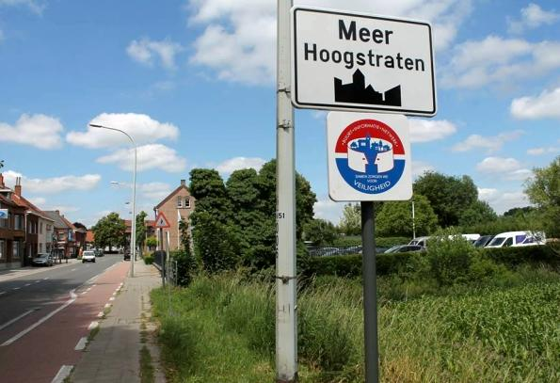

Slide 3
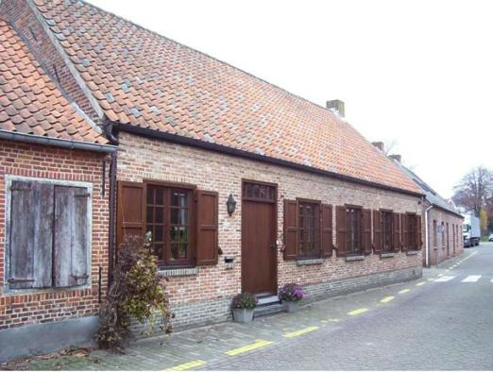
Donkstraat te Meer

Slide 4
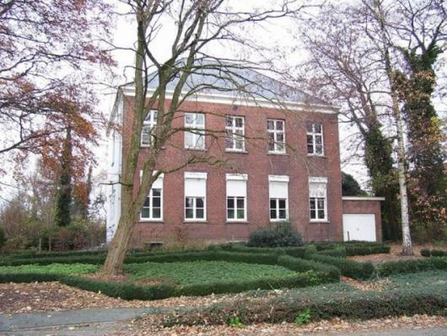
Donkstraat 27 te Meer de voormalige pastorie

Slide 5
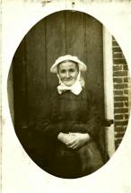
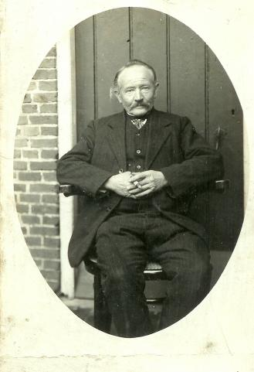
Echtpaar Henricus Cornelis Tuijtelaars tr. 17-5-1902 te Baarle Nassau met Johanna Maria Jansen, zij was eerder getr. Met Martinus Verdonk 1852-1900

Slide 6
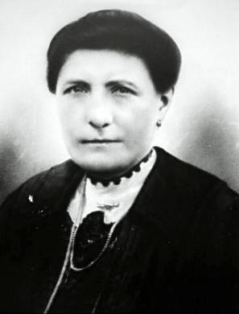
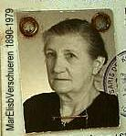
Zie ook volgende dia

Slide 7
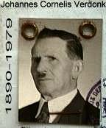
Johannes trouwde op 27-12-1919 te Baarle Nassau met
Maria Elisabeth Verschueren. Zie dia hiervoor

Slide 8
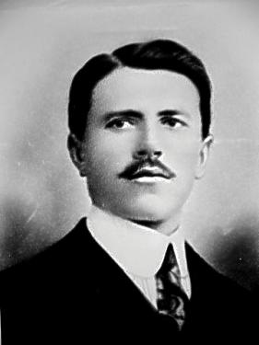
Johannes Cornelis Verdonk 16-12-1890 – 23-11-1979

Slide 9
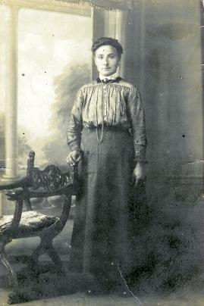
Maria Petronella Verdonk 16-11-1889-20-6-1972

Slide 10
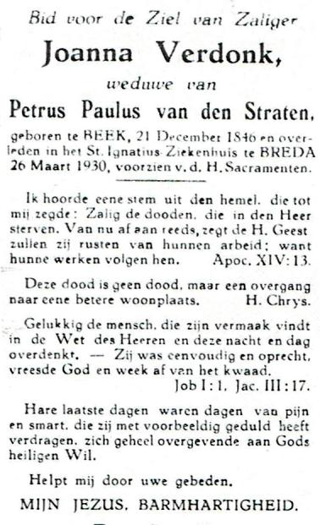

Slide 11
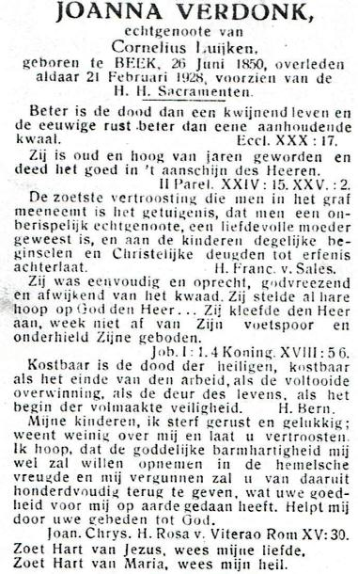

Slide 12
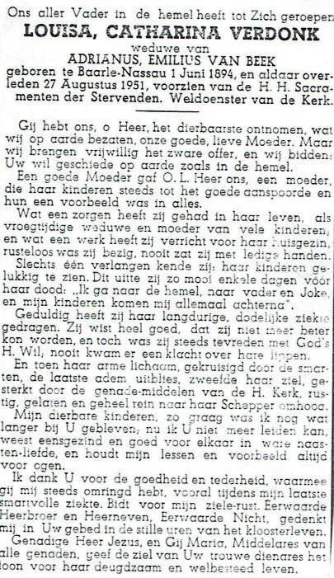

Slide 13
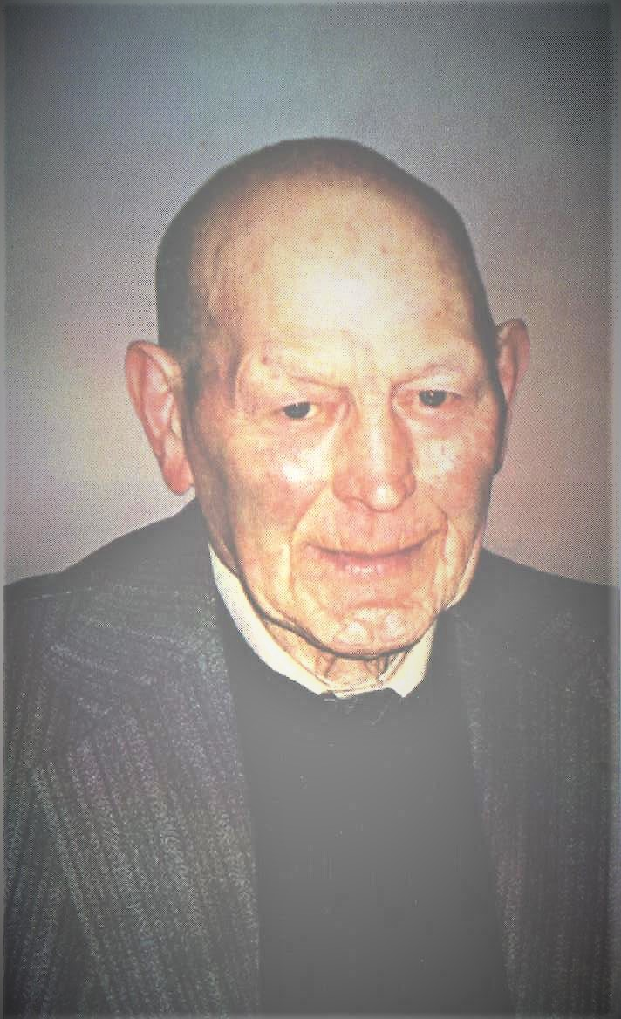
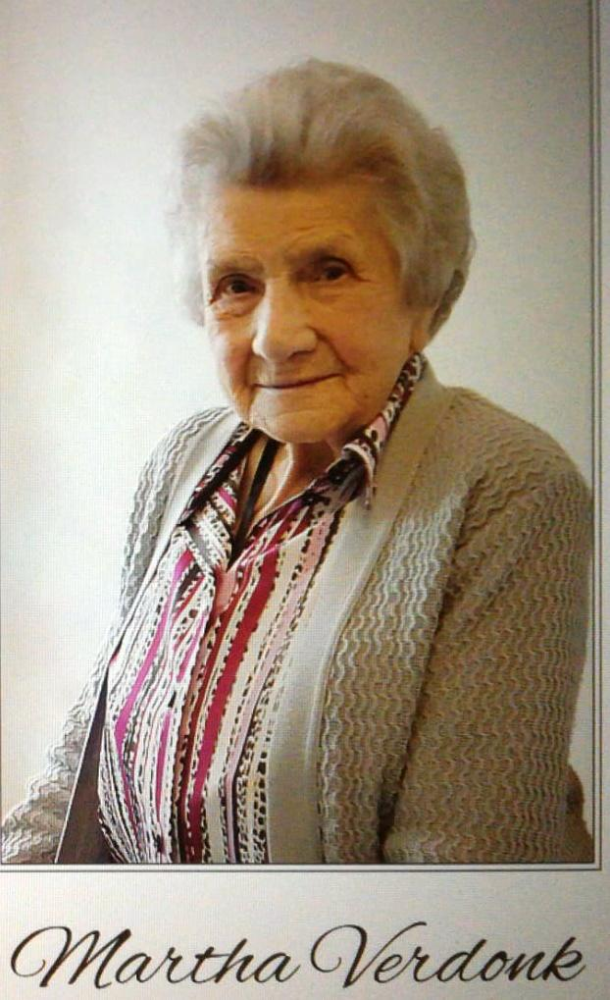
Huub van Alphen

Slide 14
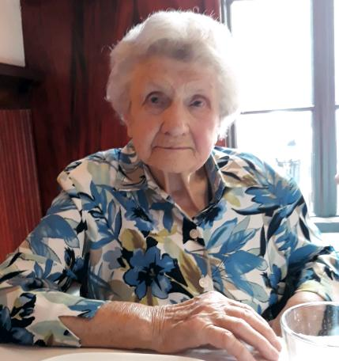
Martha Verdonk

Slide 15
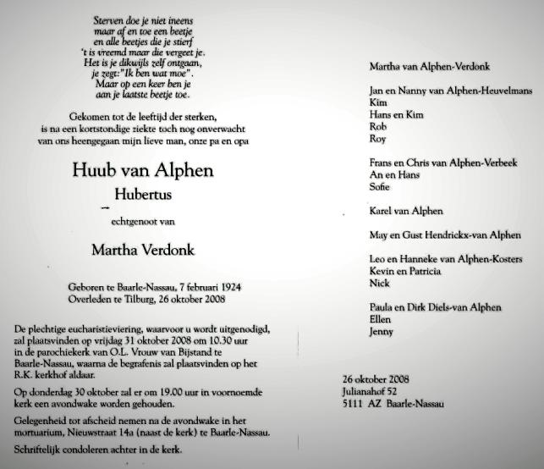

Slide 16
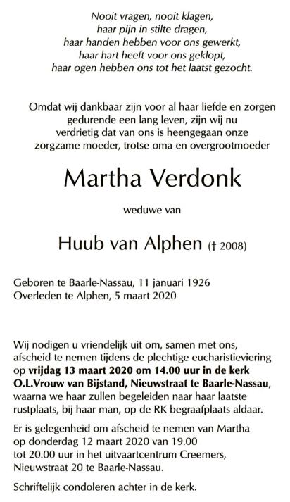
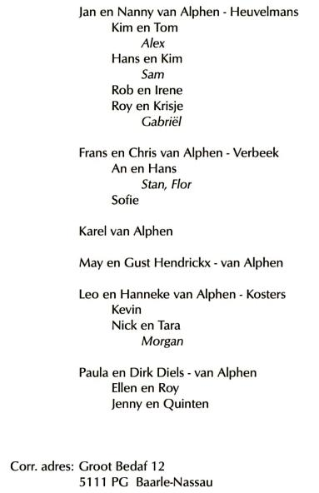

Slide 17
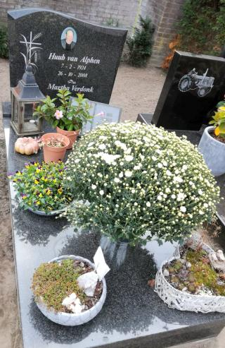

Slide 18
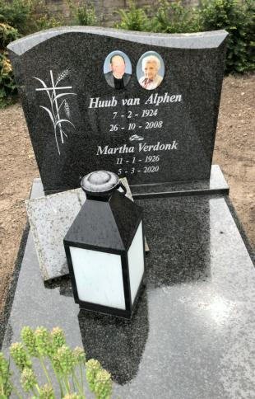

Slide 20
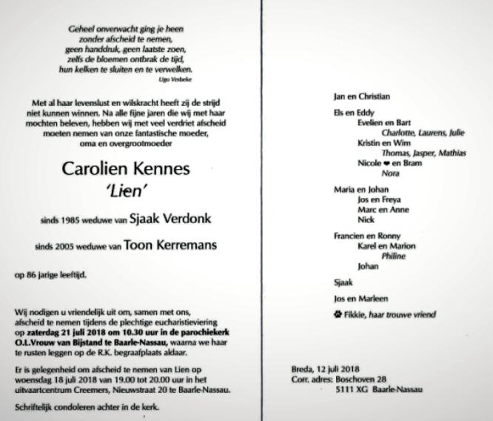

Slide 21
Hierna volgen drie dia’s met de namen van Donk In ons Baarle-Nassau bestand worden deze naam en de naam Verdonk beiden gebruikt.

Slide 22
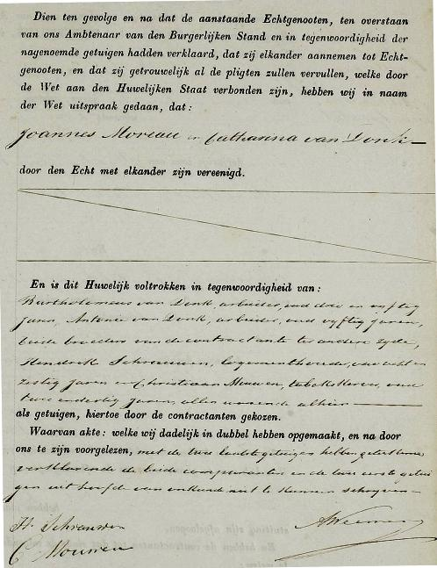

Slide 23
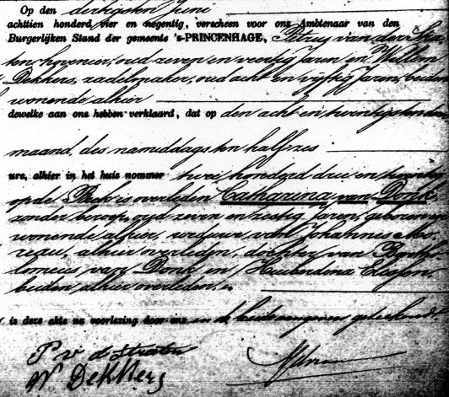

Slide 24
